Slide 1
팀프로젝트
캠핑 전문 쇼핑몰

Slide 2
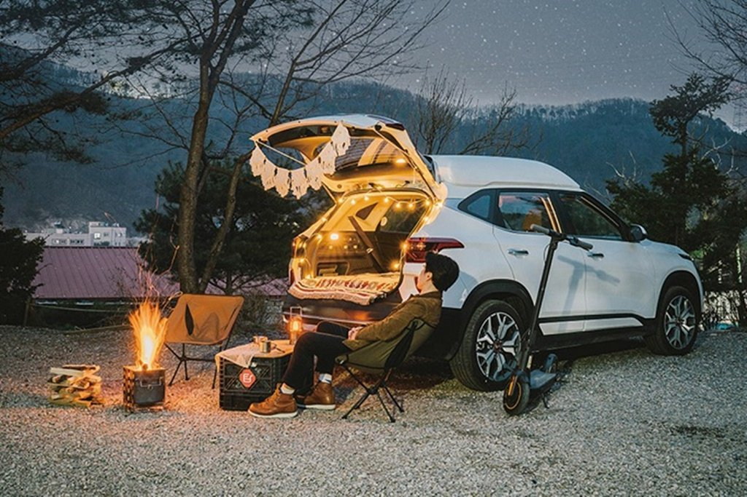
왜 캠핑 전문 쇼핑몰을 하려고 함?

Slide 3
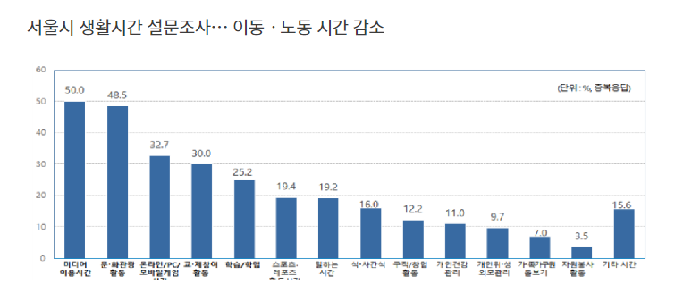
2020년 전세계를 휩쓴 코로나로 인해 외출 및 야외활동이 근 2년 가까이 자제하였고 또한 제한되면서 실내에서 할 수 있는 여가활동 중심으로 산업이 성장하였다

Slide 4
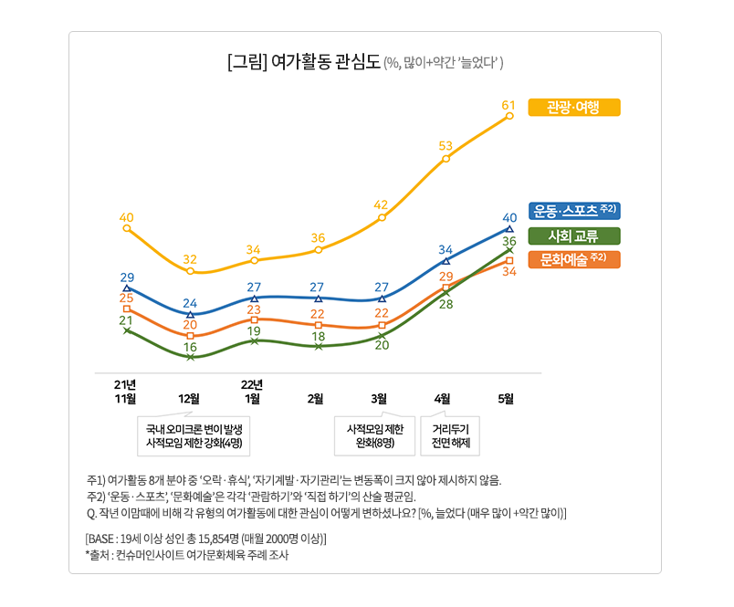
2022년에 들어서면서 코로나 발병 초창기와 비교하면 각종 규제(사회적 거리두기)가 완화되었고 그로인해 대부분 실내활동 위주로 생활하던 사람들의 관심은 야외로 쏠리고 있다

Slide 5


참고한 쇼핑몰 사이트
참고사이트: 쿠팡

Slide 6
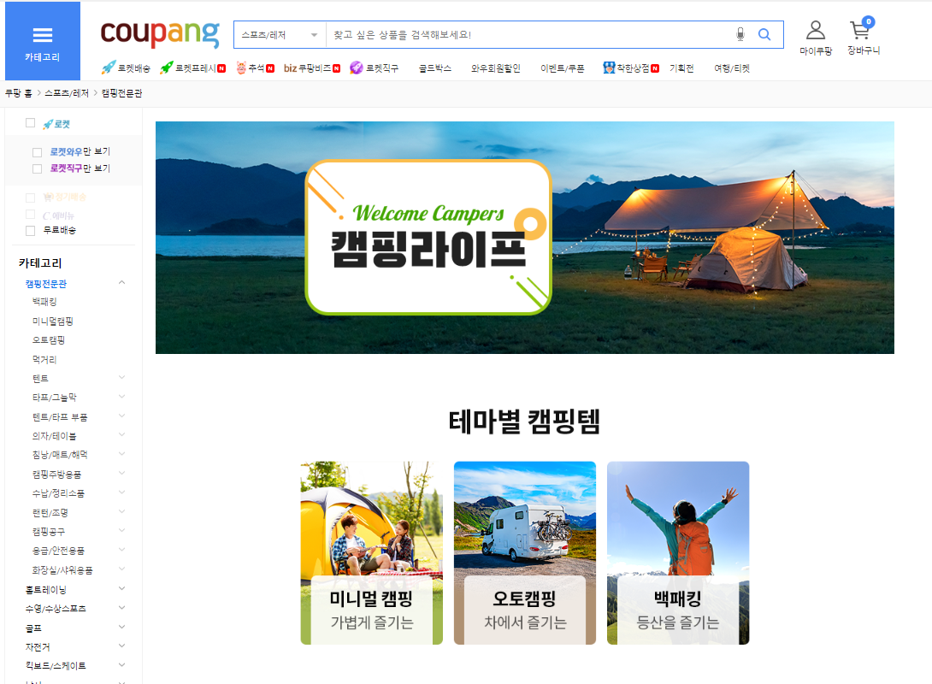
메인화면

Slide 7
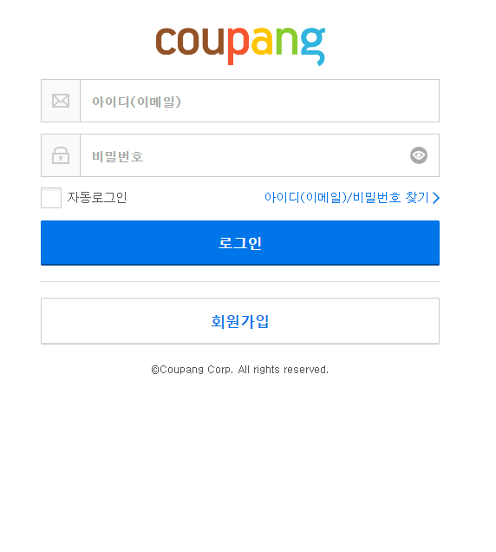
로그인 화면

Slide 8
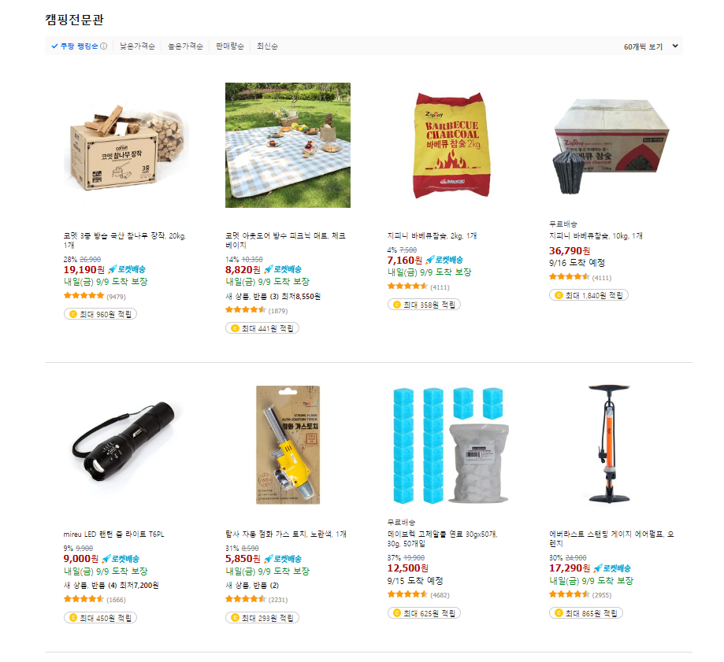
상품 목록

Slide 9
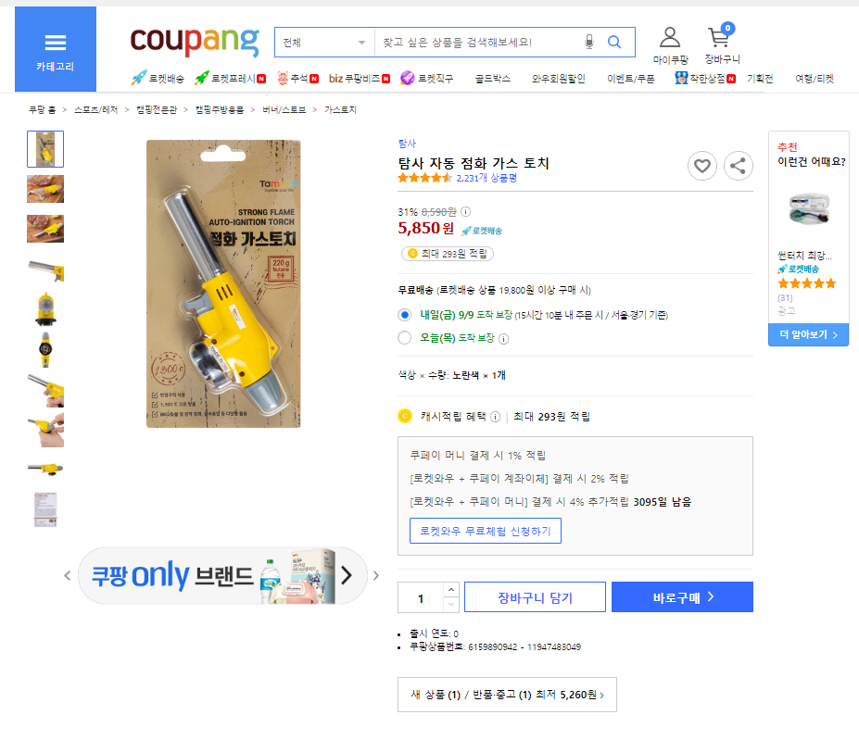
상품 선택 화면

Slide 10

상품 상세정보

